Slide 1
Programmeren met C# - basis
Variabelen

Slide 2
Programmeer termen
Programmeer termen
Variabelen
Operatoren
Debugging

Slide 3
Programmeer termen
Statement
Commando om een bepaalde actie uit te voeren
Elke statement wordt afgesloten met een ;
Console.WriteLine(“Hello World!”);
Spaties, tabs en nieuwe regels worden genegeerd door VS

Slide 4
Programmeer termen
Identifier
Een unieke naam van een element in je programma.
Elementen: variabele, klasse, functie, namespace, …
Deze identifier moet aan verschillende regels voldoen:
Enkel gebruik van letters, cijfers en underscores is toegestaan.
Elke Identifier moet beginnen met een letter of underscore.
Case sensitive = er is een verschil tussen de identifier Auto en auto

Slide 5
Programmeer termen
Keyword
Gereserveerd woord binnen C# met een specifiek betekenis voor de compiler. (totaal 78 keywords)
Voorbeelden:
Main
int
string
const
namespace
private
…

Slide 6
Programmeer termen
Contextuele keywords
Keywords die enkel binnen een bepaalde context een voorgedefineerde waarde hebben
Voorbeelden:
partial
descending
orderby
dynamic
…

Slide 7
Programmeer termen
Operator
Een symbool dat de compiler aangeeft een bepaalde bewerking uit te voeren
Voorbeelden:
= (toekenningsoperator)
+ (plus operator)
- (min operator)

Slide 8
Variabelen
Programmeer termen
Variabelen
Operatoren
Debugging
Variabelen
Conversie

Slide 9
Variabelen
Wat is een variabele?
Element om tijdelijk (in het programma geheugen) een waarde te bewaren
Wat hebben we nodig?
Unieke Identifier (variabele naam)
De naam van de variabele wordt gebruikt als referentie naar de waarde in het geheugen (op een bepaald “adres”)
Geef steeds een duidelijke naam waarvan de inhoud kan afgeleid worden
Notatie binnen C#.NET is de camel notation
1ste letter = kleine letter + elk nieuw woord begint met een hoofdletter
Voorbeeld: totalAmountInCustomerCurrency

Slide 10
Variabelen
Wat hebben we nodig?
Data type
Geeft aan welk type van waarde we in dit element zullen opslaan: geheel getal / tekst / boolean / …
C# is een strongly typed language:
Er moet voor elk element aangegeven worden tot welk type deze behoort
Dit element kan enkel een waarde van dit type bevatten (dit zal gecontroleerd worden door de compiler)
Een object kan niet van type wijzigen
Compiler zal nagaan of we waarden van het juiste type in de objecten steken.

Slide 11
Variabelen
Waarom moet het type aangegeven worden?
Om een waarde op te slaan moeten we plaats in het geheugen gebruiken.
De grootte van deze plaats is afhankelijk van het type variabele. Via het type geven we dus aan hoeveel plaats er moet gereserveerd worden in het geheugen

Slide 12
Variabelen
Variabele waarde
Niet verplicht maar wel warm aanbevolen
Het gebruik van een variabele zonder waarde is niet mogelijk

Slide 13
Variabelen
Type mogelijkheden
built-in data types: gedefinieerd in het .NET framework
User defined data types: door de programmeur gemaakt. (later meer hierover)

Slide 14
Variabelen
Built in types
C# Type | .NET Framework Type (#bytes) | Waarde bereik
decimal | System.Decimal (12) | 1x10⁻²⁸ -> 7,9x10²⁸
double | System.Double (8) | 5x10⁻³²⁴ -> 1,7x10³⁰⁸
float | System.Single (4) | 1,5x10⁻⁴⁵ -> 3,4x10³⁸
int | System.Int32 (4) | -2.147.483.648 -> 2.147.483.647
uint | System.UInt32 (4) | 0 -> 4.294.967.295
long | System.Int64 (8) | +-9.223.372.036.854.775.808
ulong | System.UInt64 (8) | 0 -> 18.446.774.073.709.551.615
8 bits = 1 byte

Slide 15
Variabelen
Built in types
C# Type | .NET Framework Type (#bytes) | Waarde bereik
bool | System.Boolean (1) | true / false waarde
byte | System.Byte (1) | integers van 0 – >255
char | System.Char (2) | karakter tussen ‘ ’
object | System.Object (-) | objecten
short | System.Int16 (2) | -32768 -> 32767
ushort | System.UInt16 (2) | 0 -> 65535
string | System.String (-) | array van karakters
8 bits = 1 byte

Slide 16
Variabelen
Welke built in type gebruiken?
Op basis van type waarde
Komma getal, geheel getal, tekst, …
Op basis van grootte
Voorbeeld: 3 of 12 cijfers
Niet te klein kiezen (geheugen is goedkoop)
=> int ipv ushort
=> double ipv float

Slide 17
Variabelen
char = unicode
Karakter: ‘a’ ‘c’ ‘3’ ...
ASCII tabel!
Elk karakter heeft een bepaalde numerieke waarde, opgenomen in de ASCII tabel.
Hierdoor kunnen we rekenen met karakters. (zie later)
String = tekst
“Dit is tekst.”

Slide 18
Variabelen
Syntax:
Declaratie (= creatie) int test;
Declaratie & initialisatie: int test = 10; double percentage = 88.2;
Waarde toekennen
percentage = 88.2;
percentage = 0;
= toekenningoperator
Waarde aan de rechterkant van = wordt toegewezen aan de linkerkant

Slide 19

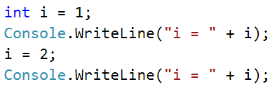
Variabelen
Elke variabele kan van waarde veranderen tijdens het uitvoeren van het programma

Slide 20
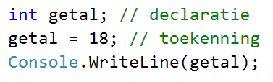
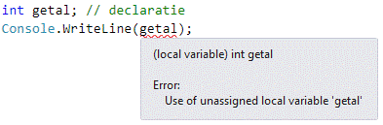
Variabelen
Elke variabele moet geïnitialiseerd worden voor gebruik.

Slide 21



Variabelen
Vaste waarde toekennen aan de verschillende numeriek types
double = standaard decimale type
Float = type aangeven (f suffix)

Slide 22


Variabelen
Vaste waarde toekennen aan de verschillende numeriek types
Decimal type (m)

Slide 23
Variabelen
String
Escape karakters: karakter combinaties
met een speciale eigenschap binnen
een string
Escape character | Info
\’ | Aanhalingsteken
\” | Dubbel aanhalingsteken
\\ | Backslash
\0 | Null
\a | Alert
\b | Backspace
\f | formfeed
\n | Newline
\r | Carriage return
\t | Horizontal tab
\v | Vertical tab

Slide 24
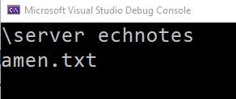
Variabelen
Voorbeeld:
Maak een programma dat de volgende tekst op de console schrijft:
Pad naar mijn bestand:
\\server\technotes\namen.txt
static void Main(string[] args)
{
Console.WriteLine("\\server\technotes\namen.txt");
}

Slide 25

Variabelen
Literal string:
Vermijden dat escape karakters geïnterpreteerd worden
static void Main(string[] args)
{
Console.WriteLine(@"\\server\technotes\namen.txt");
}

Slide 26
Variabelen
Programmeer termen
Variabelen
Operatoren
Debugging
Variabelen
Conversie

Slide 27
Conversie
Conversie van variabelen
De waarde van een variabele kan geconverteerd worden van het ene naar een ander type.
Conversie types
Impliciete conversie:
De compiler doet de conversie zelf.
Zonder verlies van data.
Expliciete conversie = CASTING:
De programmeur geeft de conversie zelf aan.
Bij mogelijk verlies van data!

Slide 28
Conversie
Impliciete conversie
De maximale waarde van variabele x kan zonder verlies van data in variabele y gestoken worden.
Voorbeeld
short shortValue = 1234;
int intValue = shortValue;

Slide 29
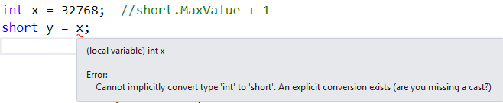
Conversie
Expliciete conversie
De maximale waarde van variabele x kan niet zonder verlies van data in variabele y gestoken worden.
De compiler zal de programmeur waarschuwen.

Slide 30
Conversie
Expliciete conversie
Wanneer we expliciet aangeven dat het type moet omgezet worden zal het programma wel compileren
Let op voor mogelijk data verlies!
int intValue = 1234;
short shortValue = (short)intValue;

Slide 31
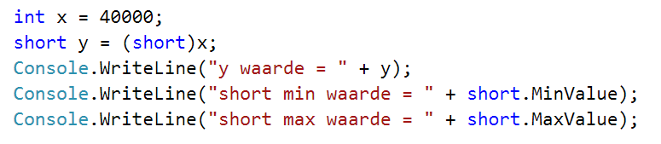
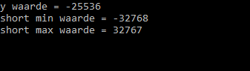
Conversie
Expliciete conversie
Resultaat van expliciete conversie met overflow

Slide 32

Conversie
Parse functies
Elk type voorziet in een Parse functie
De Parse functie zal een tekst omzetten naar de overeenkomstige numerieke waarde

Slide 33
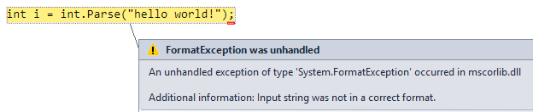
Conversie
Parse functies
Opgelet: de Parse functie zal geen compile error geven (alles tussen “ wordt niet gecontroleerd tijdens het compileren)

Slide 34
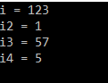
Conversie
Convert klasse
De Convert klasse voorziet functies per type
Meerdere bron types mogelijk (<> Parse enkel van string waarde)
int i = Convert.ToInt32(“123");
int i2 = Convert.ToInt32(true);
int i3 = Convert.ToInt32('9');
int i4 = Convert.ToInt32(4.9);
Console.WriteLine("i = " + i);
Console.WriteLine("i2 = " + i2);
Console.WriteLine("i3 = " + i3);
Console.WriteLine("i4 = " + i4);

Slide 35
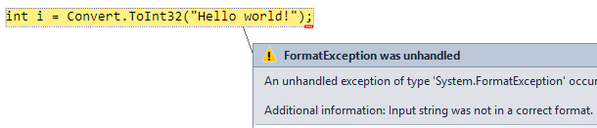
Conversie
Convert klasse
Opgelet: net zoals de Parse functie is er geen compile time controle van tekst waarden

Slide 36
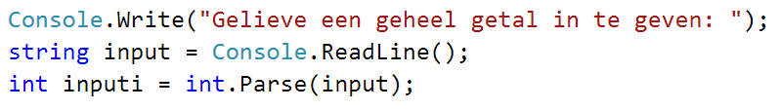

Conversie
Conversie van user input
De input van een gebruiker (Console.ReadLine) is steeds van het type tekst => conversie noodzakelijk

Slide 37

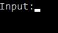
Conversie
Ter info: output naar het scherm mogelijk via
Console.WriteLine(“Input:”); => zal “Input:” tonen + de cursor op een nieuwe lijn plaatsen:
Console.Write(“Input:”); => zal “input:” tonen + de cursor na deze tekst laten staan:

Slide 38
Operatoren
Programmeer termen
Variabelen
Operatoren
Debugging
Wiskundige operatoren
Toekenningsoperatoren
Relationele operatoren
Logische operatoren

Slide 39
Operatoren
Operator = symbool dat de compiler vertelt een specifieke manipulatie uit te voeren
Type operatoren
Wiskundige
Relationele
Booleaanse (Logische & relationele)
[Bitwise]

Slide 40
Operatoren
Programmeer termen
Variabelen
Operatoren
Debugging
Wiskundige operatoren
Toekenningsoperatoren
Relationele operatoren
Logische operatoren

Slide 41
Wiskundige operatoren
Met de wiskundige operatoren kunnen we rekenkundige bewerkingen uitvoeren op de variabelen (numerieke)

Slide 42
Wiskundige operatoren
Operator | Omschrijving
+ | Optellen
- | Aftrekken
/ | Delen
* | Vermenigvuldigen
% | Modulus (rest van deling)
++ | Verhogen met 1
-- | Verminderen met 1

Slide 43
Wiskundige operatoren
Syntax
Voorbeeld: int totaal = 55 + 3;
Toekenning van een waarde => resultaat van sommatie wordt in variabele totaal geplaatst
Alle operatoren zijn toepasbaar op alle numerieke types
De + operator kan ook toegepast worden op variabelen van het type string en char

Slide 44
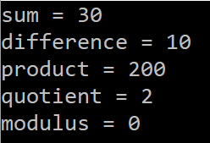
Wiskundige operatoren
Voorbeelden
int var1 = 10;
int var2 = 20;
int sum = var1 + var2;
int difference = var2 - var1;
int product = var1 * var2;
int quotient = var2 / var1;
int modulus = var2 % var1;
Console.WriteLine("sum = " + sum);
Console.WriteLine("difference = " + difference);
Console.WriteLine("product = " + product);
Console.WriteLine("quotient = " + quotient);
Console.WriteLine("modulus = " + modulus);

Slide 45
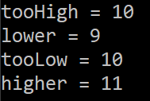
Wiskundige operatoren
Increment (++):
Zal variabele met 1 verhogen
int tooLow = 10;
Console.WriteLine("tooLow = " + tooLow);
tooLow++;
int higher = tooLow;
Console.WriteLine("higher = " + higher);

Slide 46
Wiskundige operatoren
Decrement (--):
Zal de variabele met 1 verlagen
int tooHigh = 10;
Console.WriteLine("tooHigh = " + tooHigh);
tooHigh--;
int lower = tooHigh;
Console.WriteLine("lower = " + lower);

Slide 47
Wiskundige operatoren
Opgelet: verschillend resultaat wanneer de increment of decrement operator gebruikt worden als prefix of suffix
Prefix: verhoging of verlaging wordt uitgevoerd voor andere bewerkingen / toekenningen
Suffix: verhoging of verlaging wordt uitgevoerd na andere bewerkingen / toekenningen

Slide 48

Wiskundige operatoren
Prefix: ++naamVariabele / --naamVariabele
int prefixTest = 10;
int higher = ++prefixTest;
Console.WriteLine("higher = " + higher);

Slide 49
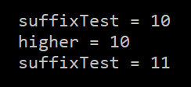
Wiskundige operatoren
Suffix: naamVariabele++ / naamVariabele--
int suffixTest = 10;
Console.WriteLine(" suffixTest = " + suffixTest);
int higher = suffixTest++;
Console.WriteLine(" higher = " + higher);
Console.WriteLine(" suffixTest = " + suffixTest);

Slide 50

Wiskundige operatoren
Bewerkingen met verschillende data types
Het data type van het resultaat is het data type van het meest nauwkeurige element van de bewerking (waarnaar het andere element impliciet wordt geconverteerd)
int intValue = 10;
double doubleValue = 20.2;
double result = intValue + doubleValue;
Console.WriteLine("result = " + result);

Slide 51
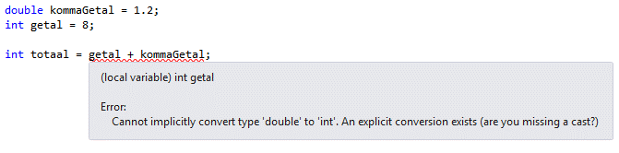
Wiskundige operatoren
Bewerkingen met verschillende data types
Belangrijk is dus dat het type van het resultaat hierop is voorzien

Slide 52
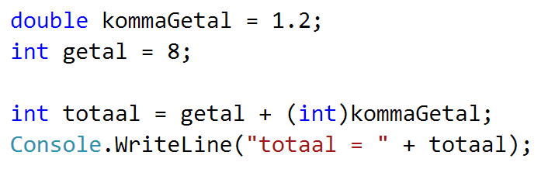

Wiskundige operatoren
Bewerkingen met verschillende data types
Indien impliciete conversie niet mogelijk is, kan een expliciete worden aangegeven (data verlies!)

Slide 53

Wiskundige operatoren
Data type van tussenresultaten.
Zelfde regels als bij resultaten => type van tussenresultaat = type van het meest nauwkeurig element
double result = 5 + (10/3);
Console.WriteLine(" result = " + result);

Slide 54
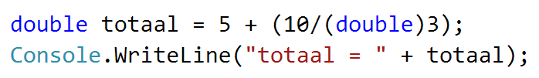

Wiskundige operatoren
Data type van tussenresultaten.
Indien tussenresultaat nauwkeuriger moet zijn => expliciete casting van een van de elementen naar dat type

Slide 55
Wiskundige operatoren
Data type van tussenresultaten.
Alternatieve manieren om het gewenst resultaat te bekomen
double result = 5 + (10/3d);
Console.WriteLine(" result = " + result);
double result = 5 + (10/3.0);
Console.WriteLine(" result = " + result);

Slide 56
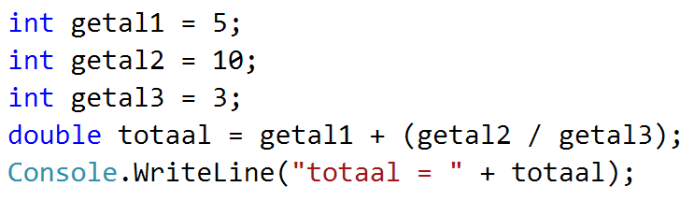

Wiskundige operatoren
Data type van tussenresultaten.
Gelijkaardige problematiek indien we werken met variabelen

Slide 57
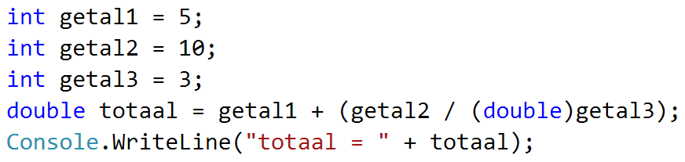
Wiskundige operatoren
Data type van tussenresultaten.
Gelijkaardige problematiek indien we werken met variabelen

Slide 58
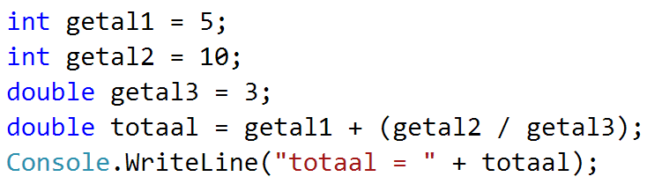
Wiskundige operatoren
Data type van tussenresultaten.
Gelijkaardige problematiek indien we werken met variabelen

Slide 59


Wiskundige operatoren
Type String
Met de + operator kunnen teksten aan elkaar “geplakt” worden

Slide 60

Wiskundige operatoren
Type String
Indien andere types worden toegevoegd worden deze impliciet geconverteerd naar string
int numberOfVisitor = 1205;
string text = "Hallo, " + "bezoeker (" + numberOfVisitor + ")!";
Console.WriteLine(text);

Slide 61
Wiskundige operatoren
Type Char
In een bewerking zal een char omgezet worden naar zijn ASCII waarde
ASCII tabel
https://nl.wikipedia.org/wiki/ASCII_(tekenset)

Slide 62
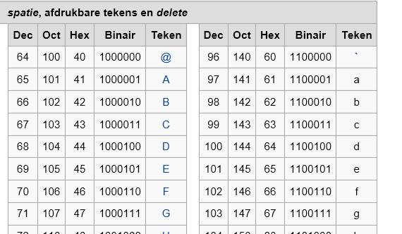
Wiskundige operatoren
Type Char

Slide 63


Wiskundige operatoren
Type Char
Indien een char en een int worden opgeteld => conversie van char naar int
Terug char waarde via expliciete conversie
char alfabetChar = 'a';
alfabetChar = (char) (alfabetChar + 2);
Console.WriteLine("a + 2 = " + alfabetChar);

Slide 64
Operatoren
Programmeer termen
Variabelen
Operatoren
Debugging
Wiskundige operatoren
Toekenningsoperatoren
Relationele operatoren
Logische operatoren

Slide 65
Toekenningsoperatoren
Operator | Omschrijving
= | Toekenning
+= | Additieve toekenning
-= | Substractie toekenning
*= | Meervoud toekenning
/= | Fractie toekenning
%= | Modulo toekenning

Slide 66

Toekenningsoperatoren
Voorbeeld:
int var1 = 5;
var1 *= 5;
Console.WriteLine("var 1 = " + var1);
var1 /= 5;
Console.WriteLine("var 1 = " + var1);
int var2 = 3;
var1 %= var2;
Console.WriteLine("var 1 = " + var1);

Slide 67
Toekenningsoperatoren
Rangorde van de operatoren
De rangorde van de operatoren zal bepalen welke bewerkingen eerst zal uitgevoerd worden
Gebruik van haakjes om verwarring te voorkomen is aangeraden

Slide 68
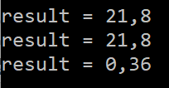
Toekenningsoperatoren
Rangorde van de operatoren
Voorbeeld
double result = (9.0 / 5) + 20;
Console.WriteLine("result = " + result);
result = 9.0 / 5 + 20;
Console.WriteLine("result = " + result);
result = 9.0 / (5 + 20);
Console.WriteLine("result = " + result);

Slide 69
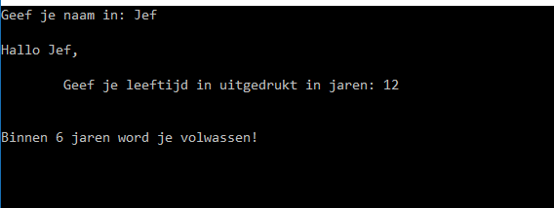
Toekenningsoperatoren
Voorbeeld:
Maak een programma dat bepaald hoeveel jaren een persoon nog moet wachten voor hij/zij volwassen is (18j.)

Slide 70
Operatoren
Programmeer termen
Variabelen
Operatoren
Debugging
Wiskundige operatoren
Toekenningsoperatoren
Relationele operatoren
Logische operatoren

Slide 71
Relationele operatoren
Relationele operatoren: vergelijking van 2 waarden die altijd resulteert in boolean waarde (true/false).
Operator | Omschrijving
== | Gelijk aan
!= | Verschillend van
>= | Groter of gelijk aan
> | Groter dan
<= | Kleiner of gelijk aan
< | Kleiner dan

Slide 72
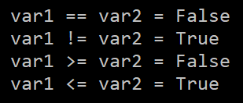
Relationele operatoren
Voorbeeld:
int var1 = 10;
int var2 = 20;
Console.WriteLine("var1 == var2 = " + (var1 == var2));
Console.WriteLine("var1 != var2 = " + (var1 != var2));
Console.WriteLine("var1 >= var2 = " + (var1 >= var2));
Console.WriteLine("var1 <= var2 = " + (var1 <= var2));

Slide 73
Operatoren
Programmeer termen
Variabelen
Operatoren
Debugging
Wiskundige operatoren
Toekenningsoperatoren
Relationele operatoren
Logische operatoren

Slide 74
Logische operatoren
Boolean logic:
Vergelijking die altijd resulteert in een boolean waarde.
Type bool
Waarden: true of false
Logische operatoren:
Gebruikt voor logische berekeningen en tijdens conditionele uitvoering. (komt later terug aan bod)
Aftoetsen van 1 of meerdere boolean waarden.
Altijd een boolean waarde als resultaat.

Slide 75
Logische operatoren
Operator | Omschrijving
&& | AND | X = Z && Y X is true als Z en Y true zijn.
|| | OR | X = Z || Y X is true als Z of Y true is.
! | NOT | X = ! Y X is true als Y false is of X is false als Y true is.

Slide 76

Logische operatoren
Voorbeeld:
int var1 = 10;
int var2 = 20;
bool test1 = (var1 > 5) && (var2 == 15);
Console.WriteLine(" test1 = " + test1);
bool test2 = (var1 < var2) || (var2 == 8);
Console.WriteLine(" test2 = " + test2);

Slide 77
Operatoren
Volgorde van alle (gekende) operatoren
Operator | Soort operator
x * y, x / y, x % y | Wiskundige operatoren
x + y, x – y | Wiskundige operatoren
x < y, x > y, x <= y, x >= y | Relationele operatoren
x == y, x != y | Relationele operatoren
x && y | Logische operatoren
x || y | Logische operatoren
x = y, x += y, x -= y, x *= y, x /= y, x %= y | Toekenningsoperatoren

Slide 78


Voorbeeld
Maak een programma dat toont aan de gebruiker of deze in aanmerking komt voor een verminderd tarief.
Een verminderd tarief geldt voor jongeren(-18) en gepensioneerden (+65).

Slide 79
Debugging
Programmeer termen
Variabelen
Operatoren
Debugging

Slide 80
debugging
Programma controle
Mouse over
Quickwatch
Watch
Aanpassen code

Slide 81
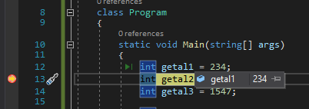
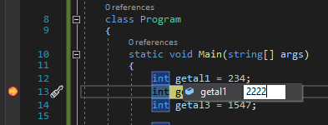
debugging
Programma controle
Mouse over

Slide 82
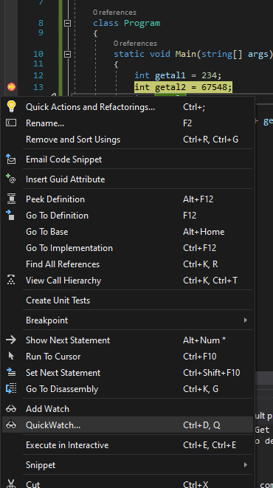
debugging
Programma controle
Quickwatch

Slide 83
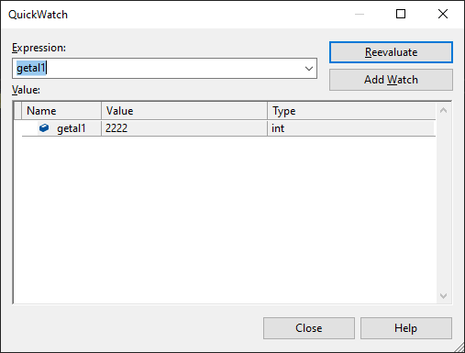
debugging
Programma controle
Quickwatch

Slide 84
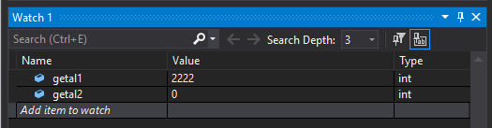
debugging
Programma controle
Watch

Slide 85
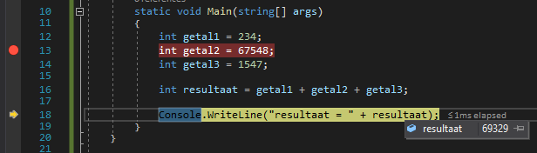
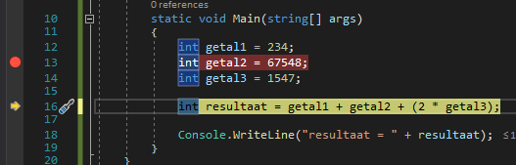
debugging
Aanpassen code

Slide 86

Vragen

